Slide 1



Slide 2
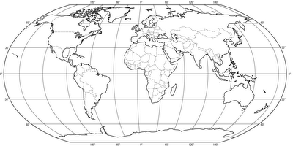
200819123 Carlos González
201110951 Sandra Gómez
201110949 Andrés Erazo
201117818 David Pérez
201110544 Willian Idrobo
201110856 Erik Arcos
Internacional

Slide 3


Internacional
Agenda
Motivadores
Diagrama de Solución
Vista de Componentes
Vista de Procesos
Portafolio de Servicios
BluePrint de Arquitectura
Conclusiones
Preguntas?

Slide 4
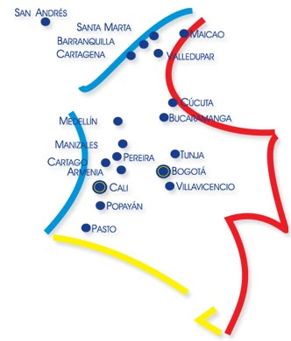


Internacional
Motivadores
PQRS
Pagos Online
Comunicación entre entidades
Fabricantes Preferentes
Vista 360°
Estándares Internacionales

Slide 5
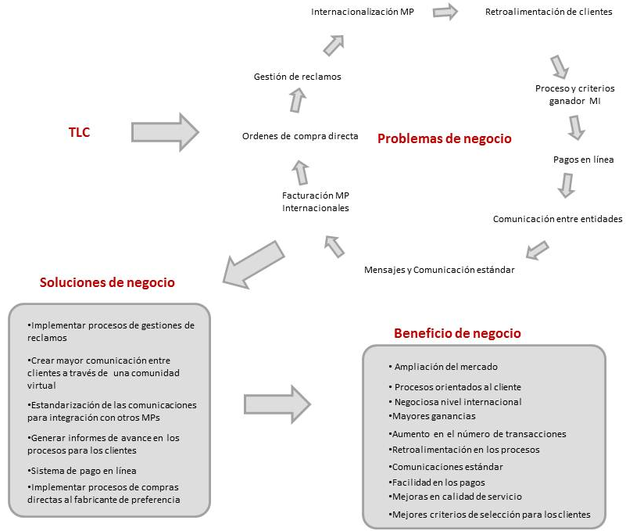
Internacional
Diagrama de Solución

Slide 6
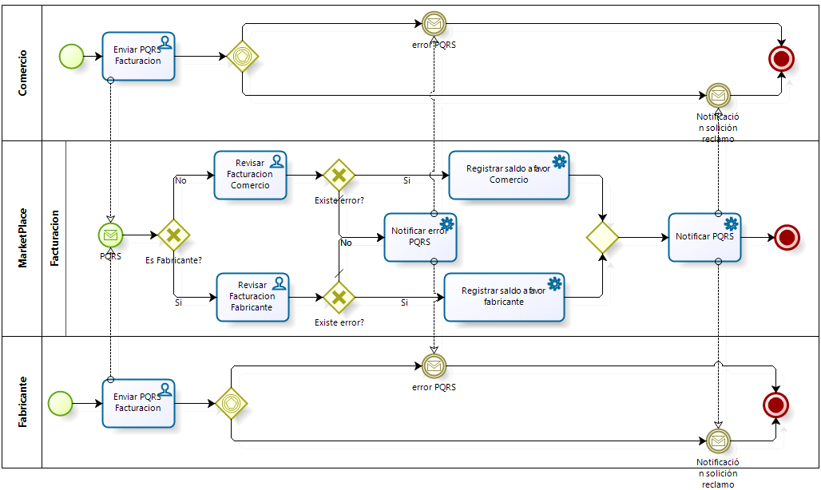
Internacional
PQRS: Peticiones, Quejas y Reclamos
Gestión de reclamos de facturación

Slide 7
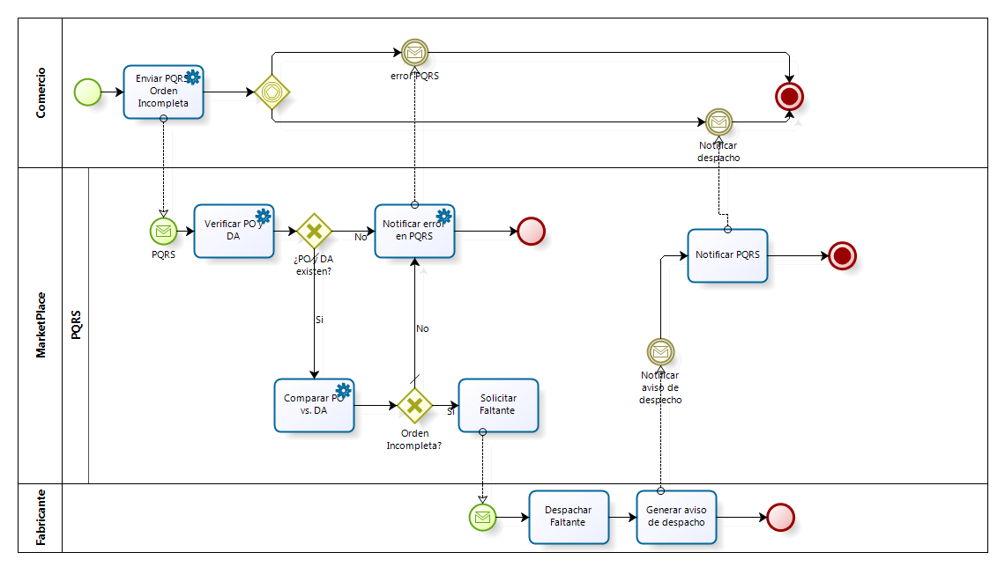
Internacional
PQRS: Peticiones, Quejas y Reclamos
Gestión de órdenes incompletas

Slide 8
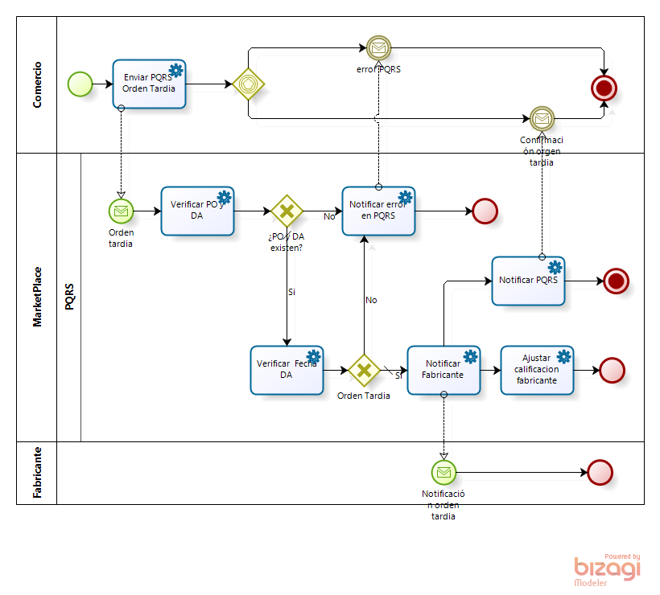
Internacional
PQRS
Nos permite gestionar las solicitudes de postventa de los clientes del MarketPlace con el fin de tener un enfoque dirigido hacia el cliente

Slide 9
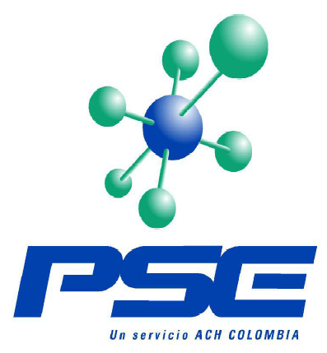
Internacional
Pagos Online
El PSE es un sistema centralizado y estandarizado que permite a las empresas ofrecer al Usuario la posibilidad de realizar pagos en línea, accesando sus recursos desde la Entidad Financiera donde los tiene.
PROCEDIMIENTO DE PAGOS PSE CLIENTES ENTIDADES FINANCIERAS

Slide 10
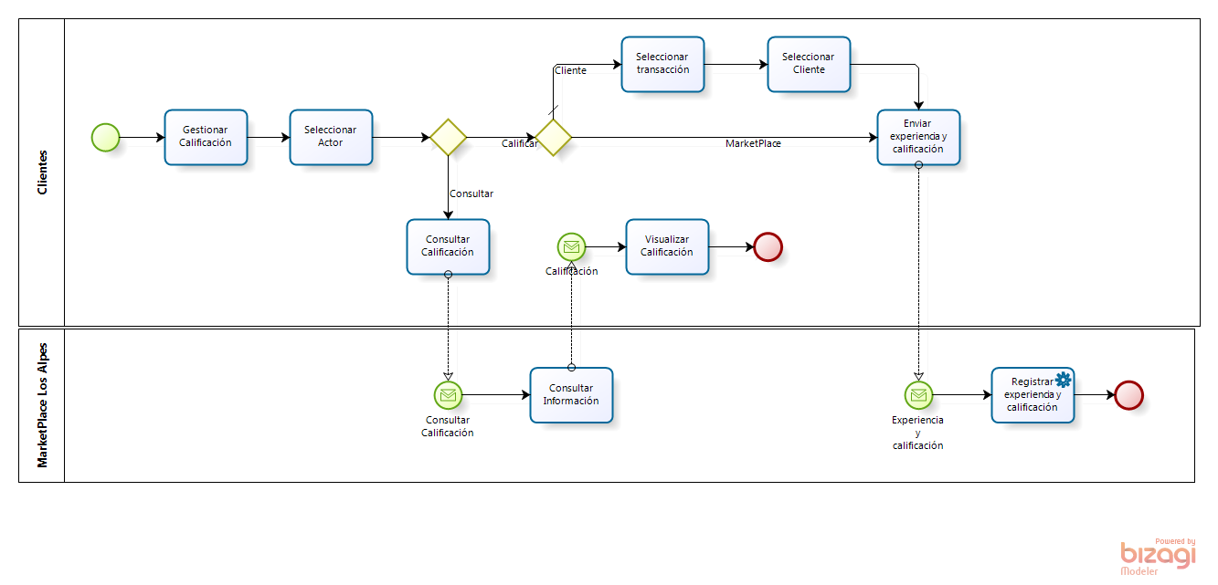
Internacional
Comunicación entre entidades
Gestionar calificaciones

Slide 11
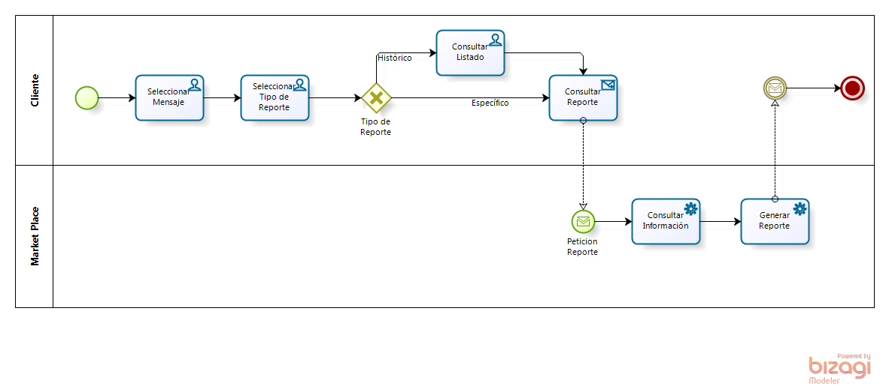
Internacional
Vista 360
Nos permite tener una vision global del los clientes del MarketPlace, sus historicos y su estado actual ante el Market Place.

Slide 12
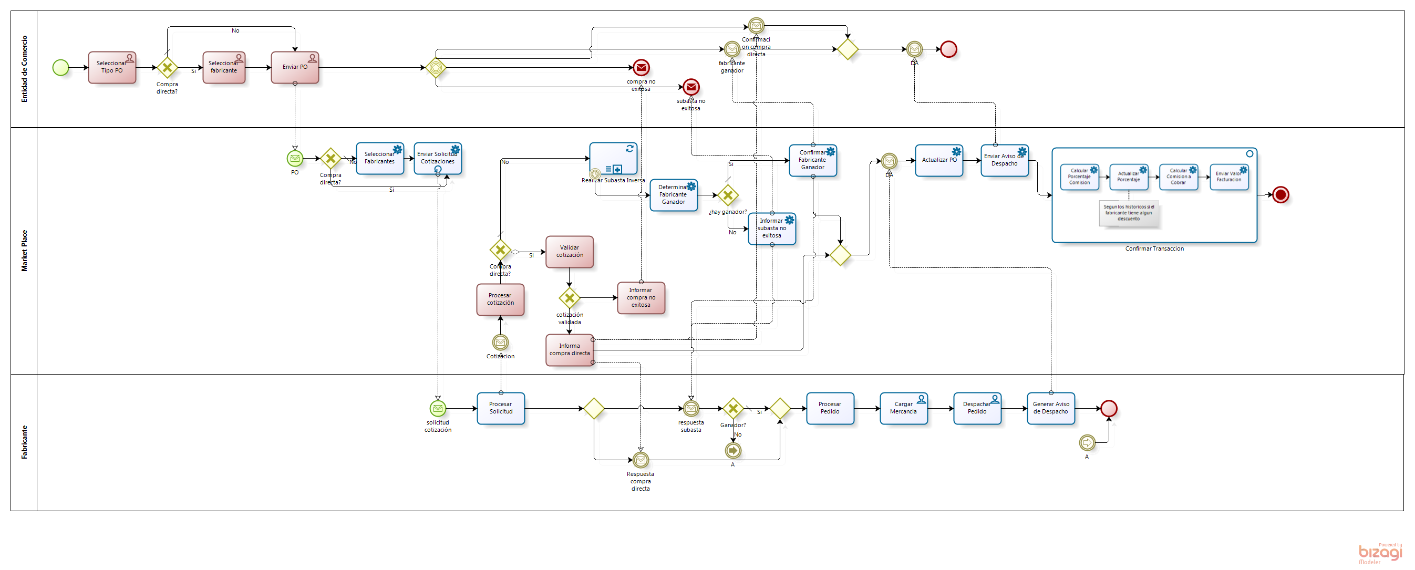
Internacional
Ordenes de Compra
Se modifico el proceso original para soportar la compra directa a fabricantes de preferencia previamente seleccionados, y adecuarlo a las compras entre clientes internacionales

Slide 13
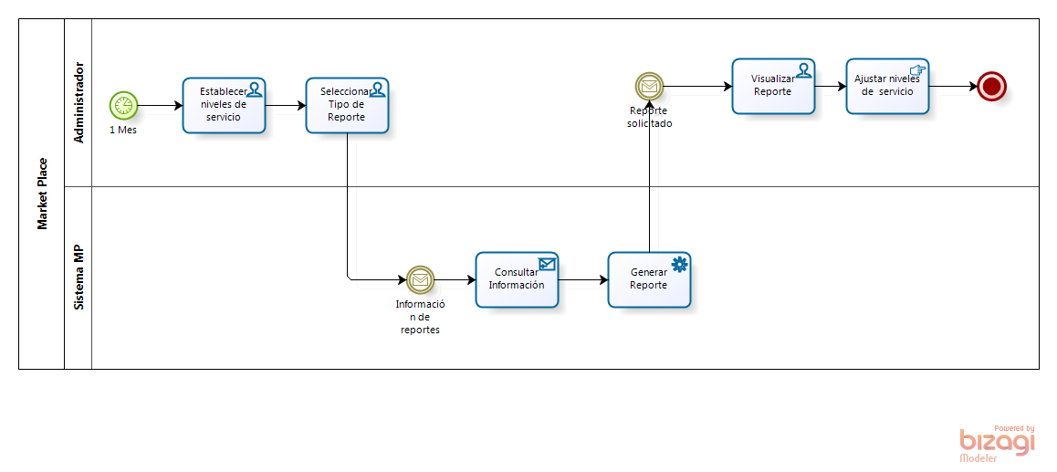
Internacional
SLA
Se implementaran acuerdos de niveles de servicio con el fin de cumplir las necesidades de los clientes y asegurar la satisfacción de los mismos.

Slide 14
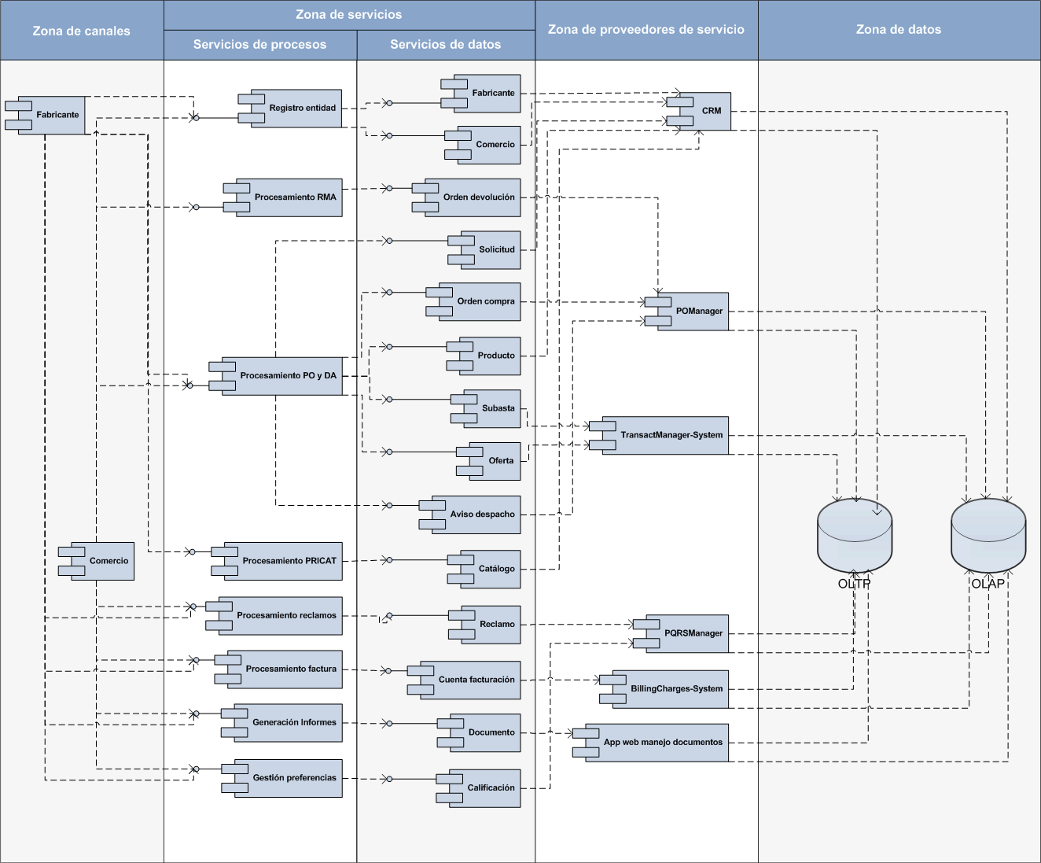
Internacional
Vista de Componentes
PQRS
Pagos Online
Comunicación entre entidades
Fabricantes Preferentes
Vista 360°
Estándares Internacionales

Slide 15
Internacional
Portafolio de Servicios

Slide 16
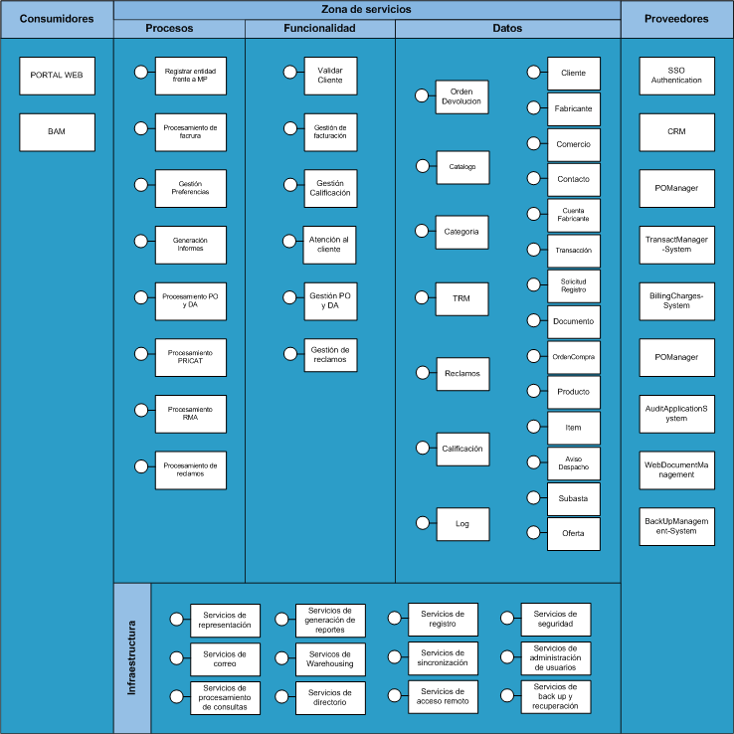
Internacional
Blue Print de Arquitectura

Slide 17
Internacional
Blue Print Detallado

Slide 18
Internacional
Proyectos
Negocio
Datos
Aplicaciones
Tecnologia
Mod. Ordenes de Compra
Cliente, Fab, Comercio
Integracion Sistema de Pago
2
1
3
Atualizacion Plataformas
Mod. Factura y Pagos
Integracion Payment System
1
5
Orden de Compra. Producto
9
Crear Proceso de PQRS
2
Riesgos Internacional
Optimizacion de Reportes
9
1
2
Mod. Subasta Inversa
TRM
Implementacion TRM
4
4
2
Crear Generacion de Informes
Int. Risk Qualification Sys
8
Categoria y Catalogo
7
Crear Proceso Calificaciones
Adaptacion POManager
7
3
4
Mod. Registro frente al MP
Integracion TRM System
1
Reclamos y Calificacion
8
Mod. Procesar PRICAT
5
Invocacion TRM System
3
6
Mod. Referencias de Comercio
Log
Adaptacion Sistema Auditoria
6
6
5

Slide 19
Internacional
Proyectos Identificados
Negocio
Datos
Aplicaciones
Tecnología
Mod. Ordenes de Compra
Cliente, Fab, Comercio
Integracion Sistema de Pago
2
1
3
Atualizacion Plataformas
1
Orden de Compra. Producto
2
Riesgos Internacional
Optimizacion de Reportes
1
2
Crear Generacion de Informes
Int. Risk Qualification Sys
8
Categoria y Catalogo
7
Adaptacion POManager
3
4
1. Ordenes de Compra
Log
6

Slide 20
Internacional
Proyectos Identificados
Negocio
Datos
Aplicaciones
Tecnología
Integracion Sistema de Pago
3
Atualizacion Plataformas
1
Orden de Compra. Producto
2
Optimizacion de Reportes
2
Mod. Subasta Inversa
4
Crear Generacion de Informes
8
2. Subasta Inversa
Log
6

Slide 21
Internacional
Proyectos
Negocio
Datos
Aplicaciones
Tecnologia
Integracion Sistema de Pago
3
Atualizacion Plataformas
Mod. Factura y Pagos
Integracion Payment System
1
5
Orden de Compra. Producto
9
2
Optimizacion de Reportes
2
TRM
Implementacion TRM
4
2
Crear Generacion de Informes
8
Integracion TRM System
8
Invocacion TRM System
6
3. Facturacion
Log
6

Slide 22
Internacional
Proyectos
Negocio
Datos
Aplicaciones
Tecnologia
Cliente, Fab, Comercio
1
Atualizacion Plataformas
1
Riesgos Internacional
Optimizacion de Reportes
1
2
Crear Generacion de Informes
Int. Risk Qualification Sys
8
Categoria y Catalogo
7
Adaptacion POManager
3
4
Mod. Registro frente al MP
1
Mod. Procesar PRICAT
3
4. Registro de Entidades
Mod. Referencias de Comercio
Log
6
6

Slide 23
Internacional
Proyectos
Negocio
Datos
Aplicaciones
Tecnologia
Atualizacion Plataformas
1
Crear Proceso de PQRS
Optimizacion de Reportes
9
2
Crear Generacion de Informes
8
Reclamos y Calificacion
5
5. PQRS
Log
Adaptacion Sistema Auditoria
6
5

Slide 24
Internacional
Proyectos
Negocio
Datos
Aplicaciones
Tecnologia
Atualizacion Plataformas
1
Optimizacion de Reportes
2
Crear Generacion de Informes
8
Crear Proceso Calificaciones
7
Reclamos y Calificacion
5
6. Calificaciones
Log
Adaptacion Sistema Auditoria
6
5

Slide 25
Internacional
Roadmap
1. Ordenes de Compra
3. Facturacion
2. Subasta Inversa
4. Registro de Entidades
5. PQRS
6. Calificaciones

Slide 26
Internacional
Posibles Riesgos
Falta de concenso en las especificaciones resultó en ajustes tardíos al proyecto.
Nueva tecnología se introdujo tarde en el proyecto
Cambio tardío requirió nuevo hardware y una segunda fase
Problemas de conversión de datos hicieron que la implementación de un nuevo sistema dependiera de reingreso de datos manual.
Los procesos fueron cambiados y se hicieron más complejos tarde en el proyecto.
La base de datos diseñada cambió, requiriendo más recursos y causando demoras.
Todos los componentes individuales pasaron sus pruebas, pero el sistema integrado falló.
El equipo de desarrollo malinterpretó algunos requerimientos.

Slide 27

Internacional
Preguntas?

